Slide 1


RESPONSIVE DESIGN.
PALMA ABUNDIS ANDREA LIZBETH 17310232
NAVARRETE MERCADO IÑIGO 17310214

Slide 2
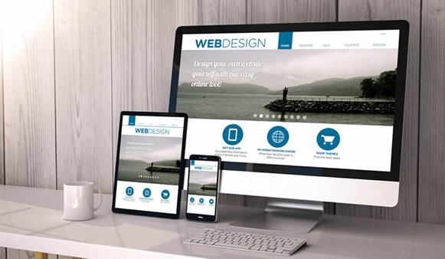
RESPONSIVE DESIGN.
El diseño web responsive o adaptativo es una técnica de diseño web que busca la correcta visualización de una misma página en distintos dispositivos. Desde ordenadores de escritorio a tablets y móviles.
Es aquel capaz de adaptarse a diferentes tamaños y dispositivos, es decir, dependiendo de qué dispositivo sea en el que se cargue, el sitio web se verá más accesible y fácil de usar.

Slide 3
ORIGEN
Tanto la idea como el propósito del diseño web adaptable fueron previamente discutidos y descritos por el World Wide Web Consortium (W3C) en julio de 2008 en su recomendación Mobile Web Best Practices bajo el subtítulo One Web.
Dicha recomendación, aunque específica para dispositivos móviles, puntualiza que está hecha en el contexto de One Web, y que por lo tanto engloba no solo la experiencia de navegación en dispositivos móviles sino también en dispositivos de mayor resolución de pantalla

Slide 4
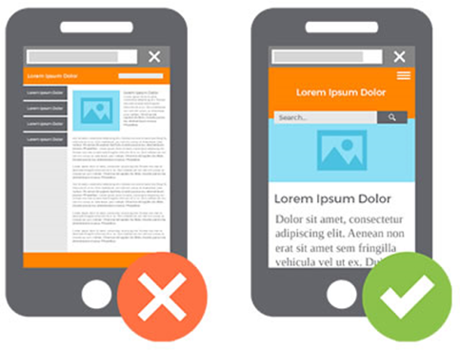
MEDIA QUERIES
Se demonian Media Queries a la posibilidad de definir condiciones que deben cumplirse para que el navegador procese algunas reglas de estilo específicas dentro de nuestra hoja CSS.

Slide 5

EJEMPLO
Se define una condición que determine que, si el tamaño de pantalla es menor a 480px de ancho, el navegador procese ciertos estilos CSS. En esos estilos, se definirán diseños ideales para un dispositivo que cumpla con esa condición, es decir, que no supere ese ancho de pantalla de 480px.

Slide 6
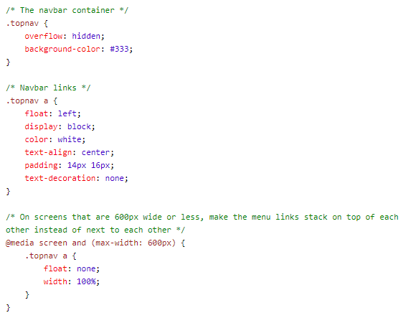
EJEMPLOS

Slide 7


Media query para distintos Navegadores
Mozilla
Chrome

Slide 8
COMPATIBILIDAD

Slide 9
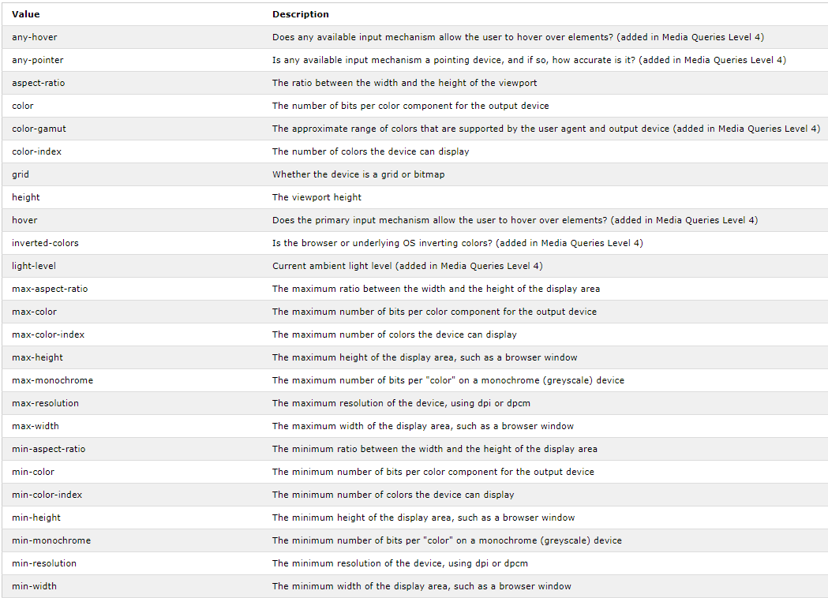
MEDIA CARACTERISTICAS

